Slide 1
GEOMETRİK JEODEZİ 12

Slide 2
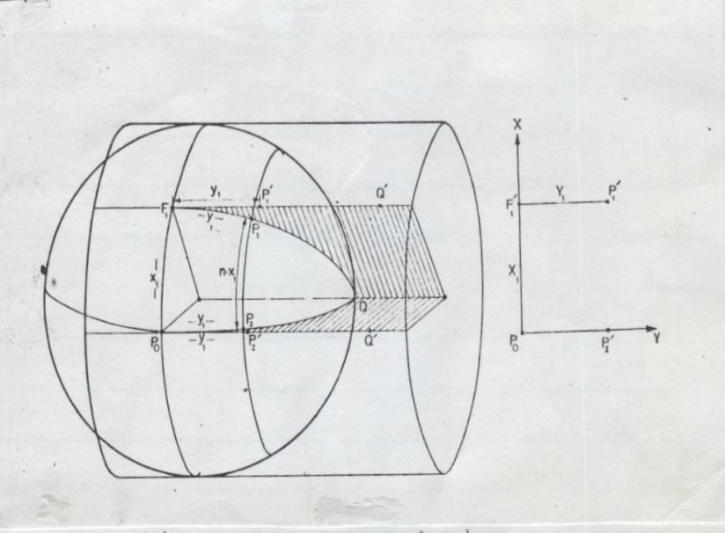
Uygulamada Gauss-Kruger Projeksiyonu
Gauss-Kruger Projeksiyonunda uzunluk deformasyonu, noktanın X ekseni olarak alınan ve uzunluğu koruyan koordinat başlangıç meridyenine uzaklığının artması ile büyür.
Deformasyonu sınırlı tutabilmek amacıyla elipsoid yüzü meridyen dilimlerine ayrılır.
Her dilimde, dilimi ortalayan meridyen koordinat başlangıç meridyeni alınarak ayrı ayrı projeksiyonu yapılır.

Slide 3
Uygulamada Gauss-Kruger Projeksiyonu
Bir dilimi sınırlayan meridyenler arasındaki boylam farkı (dilim genişliği) duruma göre 3º veya 6º alınır.
Almanya’ da 3º’ lik dilimler, Amerika’ da 6º’ lik dilimler kullanılırken ülkemizde Rusya’ daki gibi hem 3º’lik hemde 6º’ lik dilimler seçilmiştir.
6º’ lik dilimler küçük ölçekli haritalar için, 3º’ lik dilimler ise daha çok büyük ölçekli haritalar için kullanılır.
Örneğin 1/25000 ölçekli ve daha küçük ölçekli haritalar için 6º’ lik dilimler, 1/5000 ve daha büyük ölçekli haritalar için 3º’lik dilimler alınmaktadır.

Slide 4
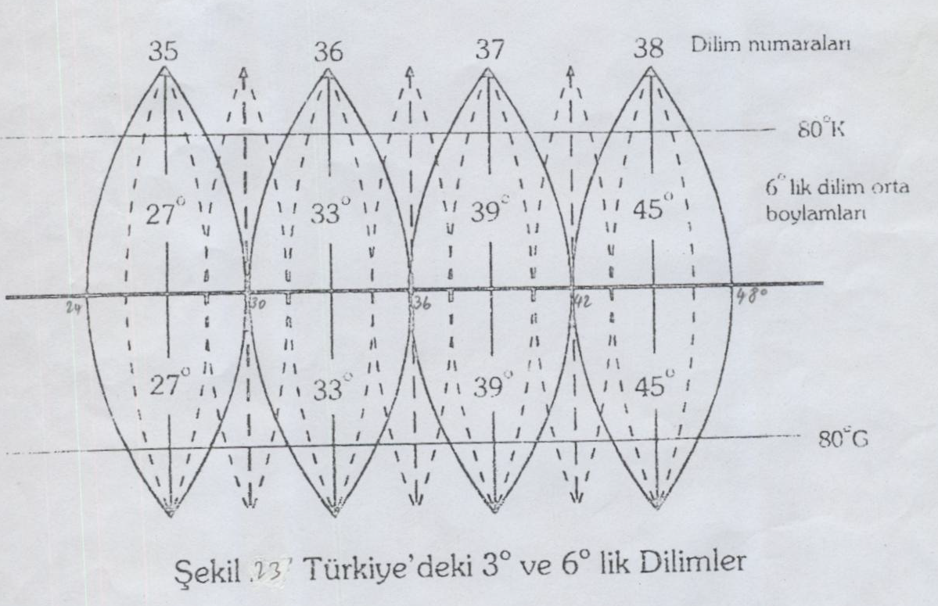
Uygulamada Gauss-Kruger Projeksiyonu

Slide 5
Uygulamada Gauss-Kruger Projeksiyonu
Bir dilimde dilim orta meridyeninin doğusunda kalan noktaların Y değerleri (+) işaretli, batısında kalanların ise (-) işaretlidir.
Koordinatlarda (-) işaretlerden kaçınmak için tüm Y değerlerine 500 000 m eklenir.
Böylece bulunacak değerin başına bir dilim numarası verilir ve Y’ nin bu biçimde değiştirilmiş değerine noktaların “sağa değerleri” denir. Noktaların ekvatordan başlayarak X değerlerine ise “yukarı değerler” adını alır.
Sağa ve yukarı değerlerle hiçbir hesap yapılmaz. Bunlar verilmişse önce X, Y Gauss-Kruger koordinatları bulunur ve daha sonra hesap yapılır.

Slide 6
Uygulamada Gauss-Kruger Projeksiyonu
Bir nokta için 3º’ lik dilimde; Sağa değer=598682.401 m
Yukarı değer=6 010 941.184 m olarak verilmişse;
Y=598682.401 – 500 000=98 682.401 m
X=6010941.184 m’ dir.
Başlangıç meridyeninin dilim sınır meridyenine uzaklıkları doğu ve batı yönünde 1.5º olmakla beraber, bir dilimde doğu ve batıda 2º’ ye kadarlık bir bölgenin bu dilim sistemindeki koordinatları hesaplanır.
Böylece 1º genişliğindeki sınır bölgede iki komşu dilimdeki koordinatları hesaplanmış olur.

Slide 7
Uygulamada Gauss-Kruger Projeksiyonu
6º’ lik dilimlerde bir dilim, daha büyük alanı kapladığı için, uygulama için daha uygun görünürse de dilim orta meridyeninden uzaklaştıkça hem uzunluk deformasyonu artmakta, hem de indirgemeler için daha çok terimli eşitliklere gereksinim doğmaktadır.
Dilim sınırları bölgelerindeki deformasyonları kısmen azaltmak için noktaların koordinatları m_{o}<1 gibi bir sayı ile çarpılır.
Bu durumda sınır bölgelerinde deformasyon azaltılmış, buna karşılık başlangıç meridyeni ve çevresinde yapay olarak deformasyon getirilmiş olur.
Ülkemizde 6º’ lik dilimlerde küçültme çarpanı m_{o}=0.9996 alınır.

Slide 8
Uygulamada Gauss-Kruger Projeksiyonu
Ülkemizde Gauss-Kruger projeksiyonu ile UTM (Universal Transversal Mercator) projeksiyonu aynı anlamda kullanılmaktadır.
Gerçekte Gauss-Kruger projeksiyonu açı koruyan, transversal, silindirik projeksiyon olması yanında silindir elipsoide (veya küreye) orta meridyen boyunca teğet alınmaktadır.
UTM projeksiyonunda mo küçültme çarpanıyla çarpılmak suretiyle silindir elipsoidi (veya küreyi) kesen bir projeksiyon konumuna getirilmektedir.
Deformasyonlar bakımından doğal olarak farklı sonuçlar verecektir.

Slide 9
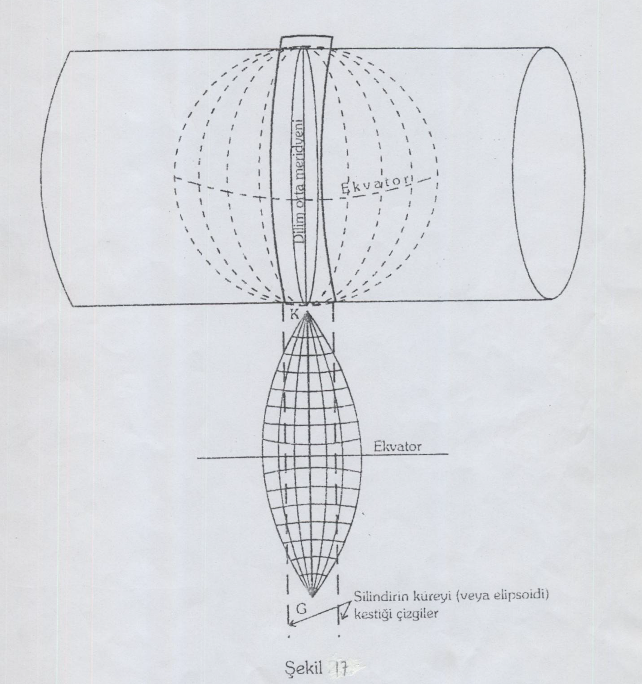

Slide 10
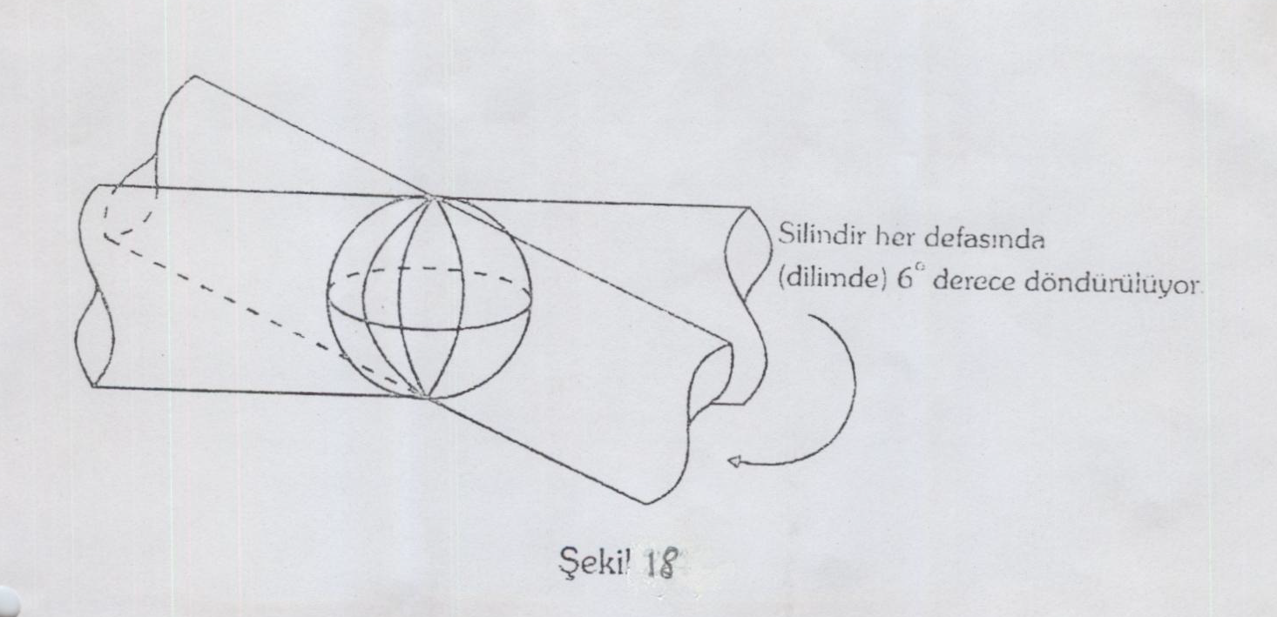

Slide 11
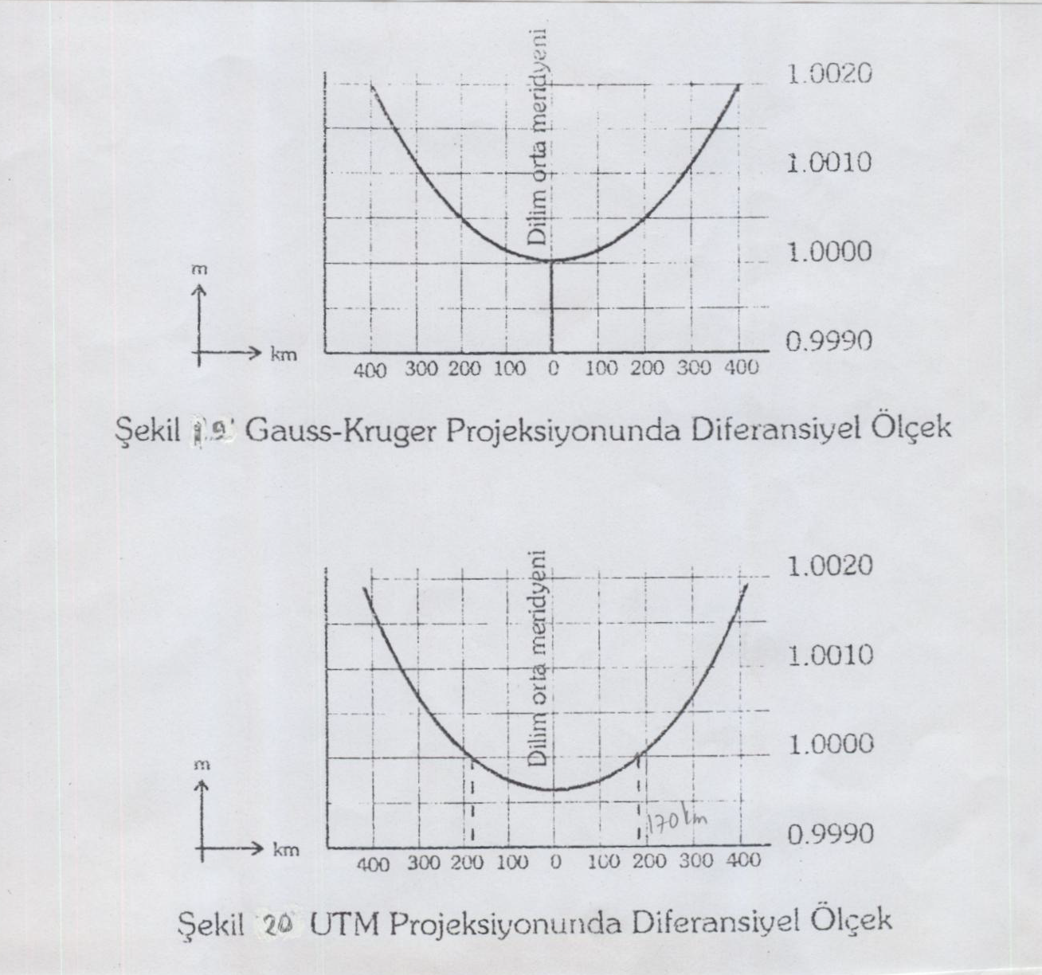

Slide 12
Dilim Orta Meridyeni Boylamları ve Numaraları
Almanya, Rusya ve Türkiye’ de 3º’ lik dilimlerin başlangıç meridyenlerinin boylamları sıfır meridyeninden itibaren doğuya doğru 3º, 6º, 9º, 12º,…dir.
Bu dilimlerin numaraları başlangıç değerlerinin üçe bölünmesiyle 1, 2, 3, 4… şeklinde elde edilir.
6º’ lik sistemdeki projeksiyon UTM projeksiyonu ve grid sistemi olarak bilinir.
Birinci dilim 180º batı meridyeni ile 174º batı meridyeni ile sınırlıdır. Dilim orta meridyeni 177º batıdır.
Dilim numaraları doğuya doğru 1’ den 60’ a kadardır. Sıfır meridyeninden sonraki başlangıç meridyenlerinin boylamları 3º, 9º, 15º 21º,…177º (doğu) dur.
Bu durumda 1, 2, 3, 4,…,35,36,37,38,…60 nolu dilimlerin orta meridyenleri 177º, 171º, 165º, 159º,…, 3º (batı), …,27º, 33º, 39º, 45º, …, 177º (Doğu)’ dur.
Dilim numaraları başlangıç boylamına 3º ekleyip 6’ ya bölmek ve 30 eklemekle elde edilir.
Örneğin, başlangıç boylamı 33º ise (33+3)/6+30=36 dilim numarası bulunur.
Türkiye’ de dilim numaraları 35, 36, 37, 38’ dir.
1/25 000 ölçekli haritalar için 6º’ lik dilimler ayrıca UTM’ ye çevrilmiştir.

Slide 13
UTM Projeksiyonu
UTM projeksiyonu Gauss-Kruger projeksiyonu esas alınarak geliştirilmiştir.
İkinci dünya savaşından sonra bütün uluslar için ortak bir harita projeksiyonun geliştirilmesi düşüncesi ortaya atılmış, uygulanacak projeksiyonda şu noktaların bulunması istenmiştir:
a) Doğrultu deformasyonlarının en az olması için konformluk,
b)az sayıda projeksiyon yüzeyinin kullanılması ve yüzeyler arasında dönüşümlerin mümkün olması
c) Ölçek deformasyonunun belirtilecek sınırlar içinde kalabilmesi
d) Meridyen yakınsamasının 5º dereceden küçük olması
Bu istekleri sağlayacak en uygun projeksiyonun Gauss-Kruger projeksiyonu olduğu saptanmış, ancak bu projeksiyonda bazı değişiklikler yapılmış ve sonuçta UTM projeksiyonu ortaya çıkmıştır.

Slide 14
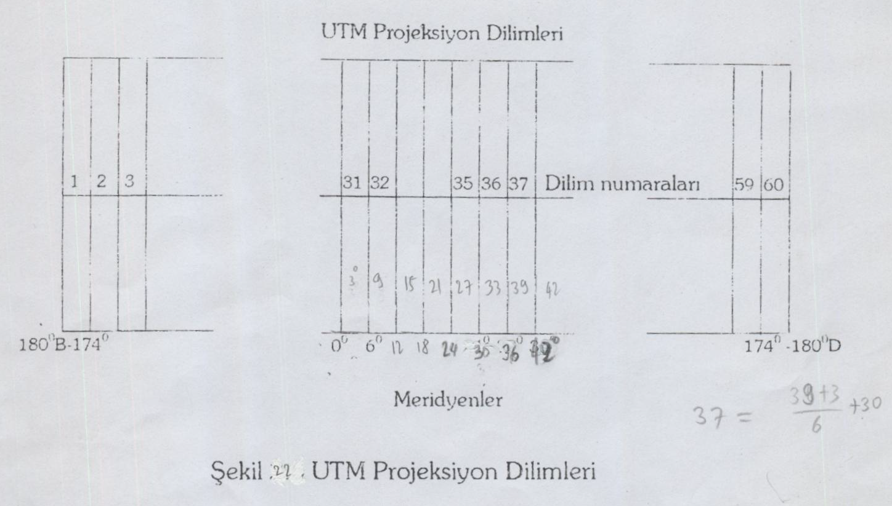

Slide 15
Gauss-Kruger Projeksiyonunda Komşu Dilimler Arasında Koordinat Dönüşümü
1:25000’ den daha büyük ölçekli haritaların üretiminde 3º’ lik dilimler kullanılır.
Kuramsal olarak her 3º’ lik veya 6º’ lik dilimler kendi içinde bağımsız bir koordinat sistemi oluşturur. Ama, uygulamada ise nirengi ağları, poligon geçkileri ve ayrıntı alımları bu kurala uymaz, bir süreklilik gösterir.
Bir nirengi ağı veya poligon geçkisi bir dilimde başlayıp diğer bir dilimde sona erebilir. Böylesi durumlarda nirengi ağının veya poligon geçkisinin her iki dilimde de koordinatlarının hesaplanması gerekir.
Bu probleme uygulamada bir dilimden komşu dilime geçiş, yani dilimler arasında koordinat dönüşümü denir.

Slide 16
Gauss-Kruger Projeksiyonunda Komşu Dilimler Arasında Koordinat Dönüşümü
Söz konusu noktanın coğrafi koordinatları ilgili dilimde Gauss Kruger koordinatlarından hesaplanır.
Daha sonra coğrafi koordinatlardan Gauss-Kruger koordinatları istenilen dilimin orta meridyenine göre tekrardan hesaplanır. Böylelikle komşu dilimler arasında dilim dönüşümü gerçekleştirilmiş olur. Bu yönteme dolaylı yöntem denir.

Slide 17
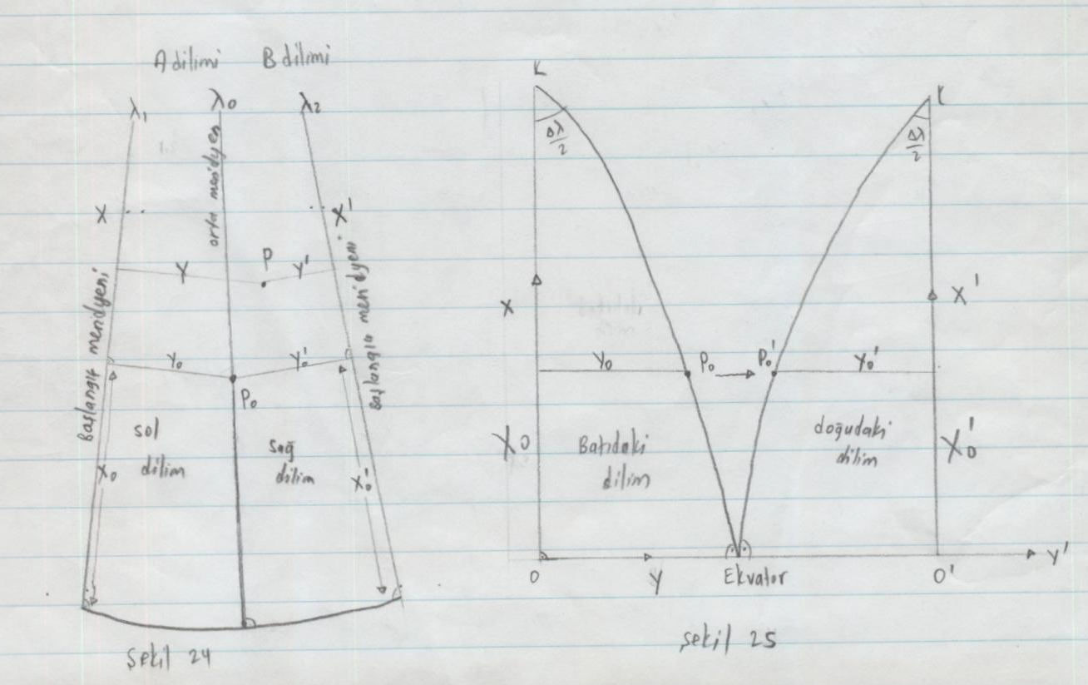
Gauss-Kruger Projeksiyonunda Komşu Dilimler Arasında Koordinat Dönüşümü

Slide 18
Gauss-Kruger Projeksiyonunda Komşu Dilimler Arasında Koordinat Dönüşümü
Problemi doğrudan çözmek için, bir noktanın iki dilimdeki koordinatları arasında analitik bir fonksiyon aracılığı ile dönüşüm eşitlikleri kurulur.
Bir P noktasının sol dilimde koordinatları X ve Y olarak verilmişse, sağ dilim koordinatları X’, Y’ aranıyorsa aşağıdaki işlem sırası uygulanır.
a) Her iki dilimin sınır meridyeninde bir P_{o} yardımcı noktası alınacaktır. Yardımcı noktanın sol sistem koordinatları X_{o}, Y_{o} ve sağ sistem koordinatları X_{o}’, Y_{o}’ olmak üzere X_{o}’=X_{o}, Y_{o}’=Yo olur.

Slide 19
Gauss-Kruger Projeksiyonunda Komşu Dilimler Arasında Koordinat Dönüşümü
b)P_{o} noktası, X_{o} değeri P noktasının X değerine yakın bir değer olacak biçimde seçilir. Daha doğrusu 3º’ lik dilimlerde P_{o} noktasının dilim orta meridyeninden boylam farkı Δλ_{o}=1º 30’=değişmez ve 6º’ lik dilimlerde Δλ_{o}=3º=değişmez olmak üzere bu değerler ϕ_{o} enleminin 30’ (dakika)’ lık aralıklarla X_{o} ve Y_{o} hesaplanır. Bunlardan X değerine en yakın X_{o}, P_{o} noktasının değeri olarak alınır.
c) ϕ_{o} ve değerleri Δλ_{o} değerleri karşılığında a_{i}, b_{i} katsayıları hesaplanır.

Slide 20
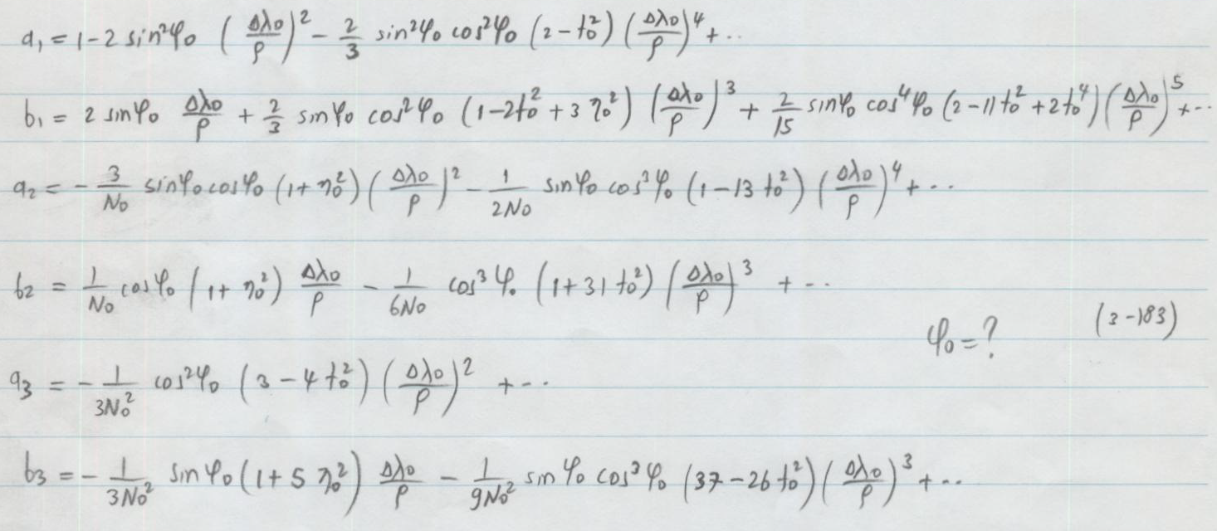
Gauss-Kruger Projeksiyonunda Komşu Dilimler Arasında Koordinat Dönüşümü

Slide 21
Gauss-Kruger Projeksiyonunda Komşu Dilimler Arasında Koordinat Dönüşümü
d) ΔX=X-X_{o} ve ΔY=Y-Y_{o}’ dan ΔX ve ΔY bulunur. ΔX’ ve ΔY’ hesaplanır.
Aranan değerler aşağıdaki şekilde bulunur.
Ya da P’ nin sağ sistemdeki değerleri
olur.

Slide 22
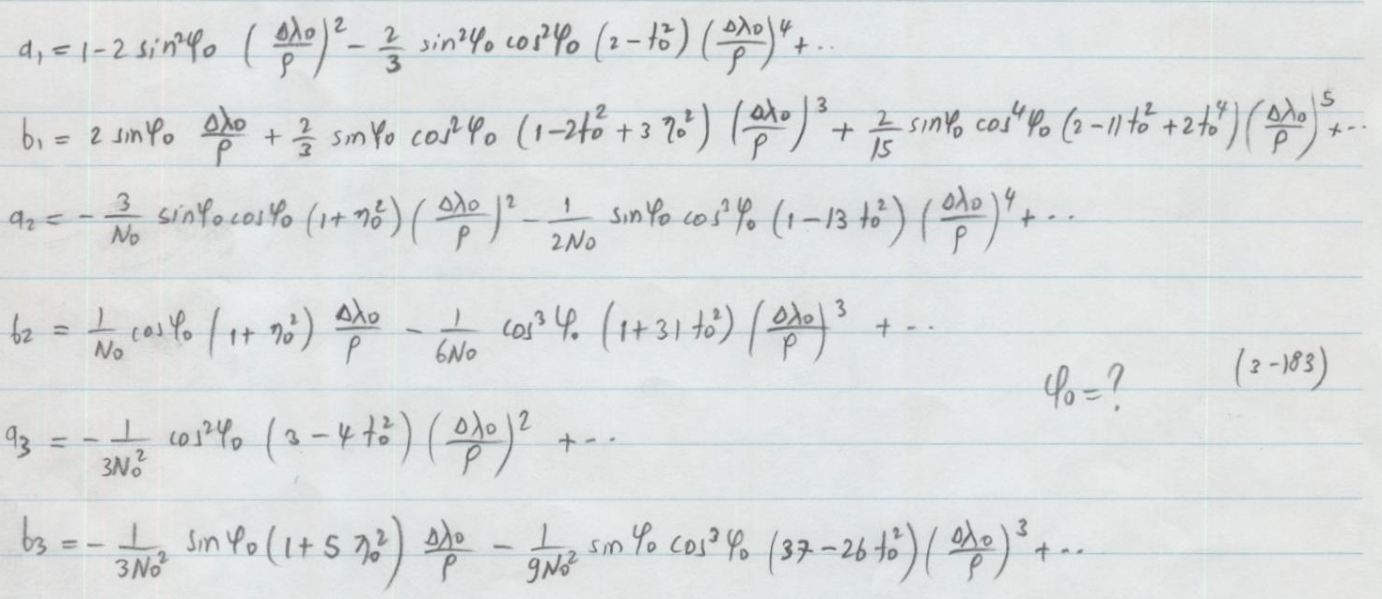
Gauss-Kruger Projeksiyonunda Komşu Dilimler Arasında Koordinat Dönüşümü
Sağ sistemden sol sisteme dönüşüm yapılacaksa aşağıdaki denklemlerde Δλ_{o} değerleri (-) işareti ile alınmalıdır.

Slide 23
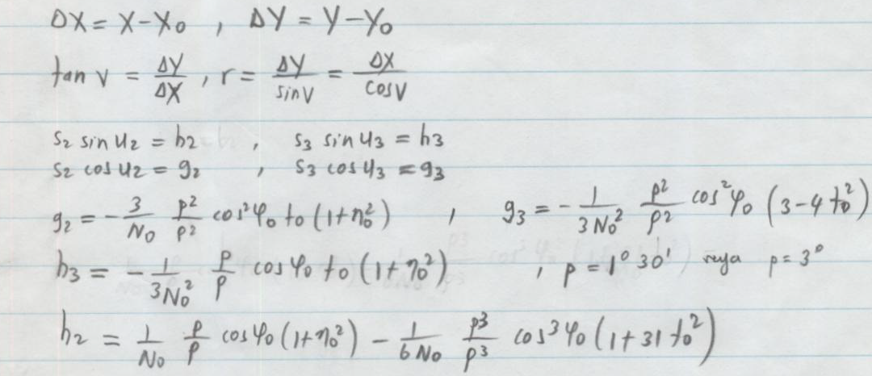
Gauss-Kruger Projeksiyonunda Komşu Dilimler Arasında Koordinat Dönüşümü
Gauss-Kruger projeksiyon koordinatlarıyla doğrudan dönüşüm bir başka düzenlemeye göre aşağıdaki eşitlikler yardımıyla yapılabilir.
co meridyen yakınsaması ϕ yerine ϕ_{o} alınarak, Δλ yerine Δλ_{o} alınarak bulunabilir. Dönüşüm sağdaki bir dilimden soldaki bir dilime yapılacaksa (Y_{o}, sin2c_{o}, ve u₂ ) değerleri (-) işaretli, u₃ ise ters işaretli olarak alınmalıdır.

Slide 24
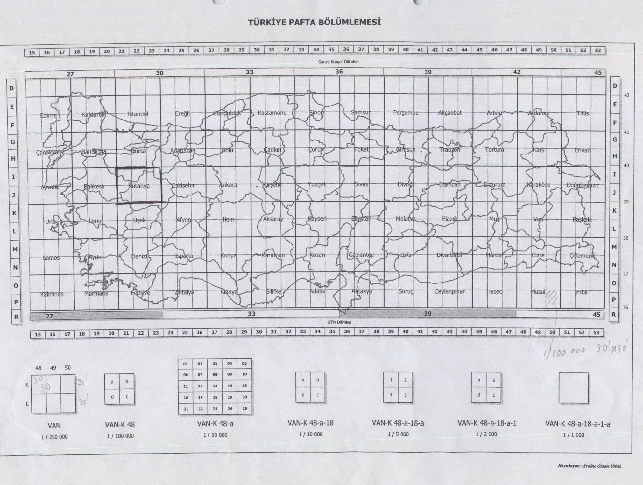

Slide 25
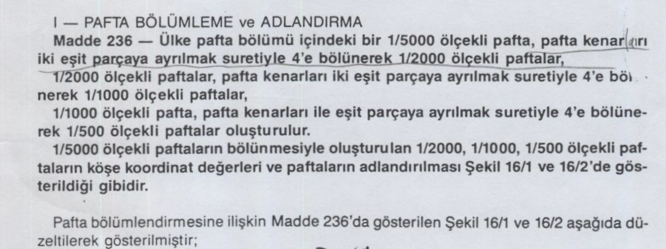
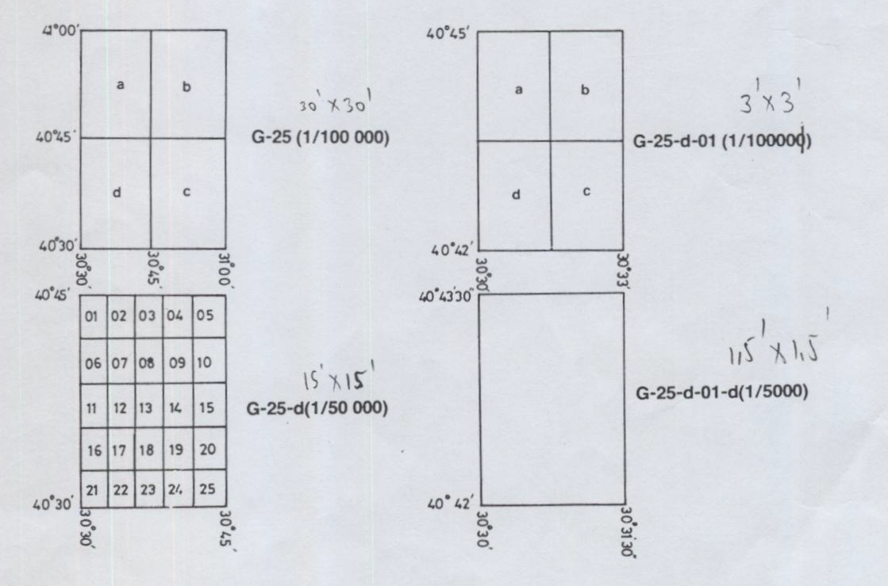
Pafta Bölümlendirmesi

Slide 26
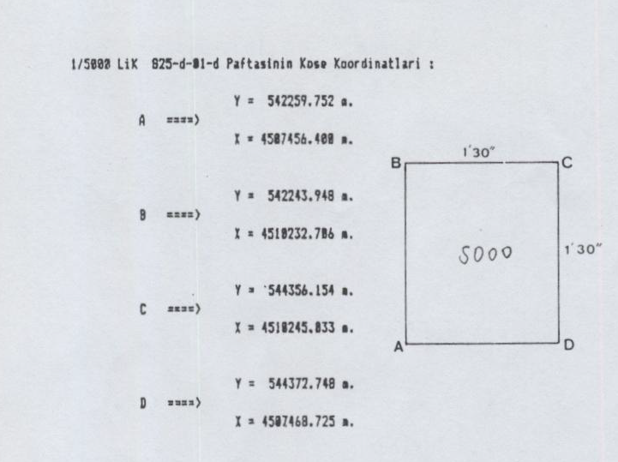
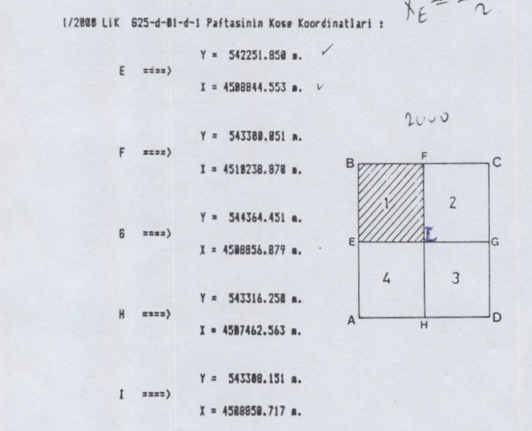
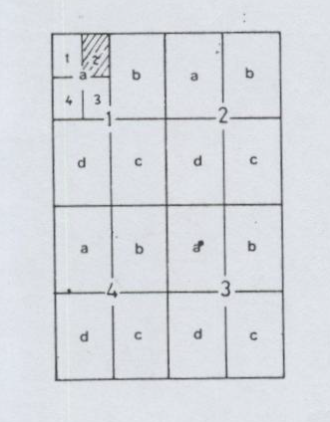
Pafta Bölümlendirmesi

Slide 27
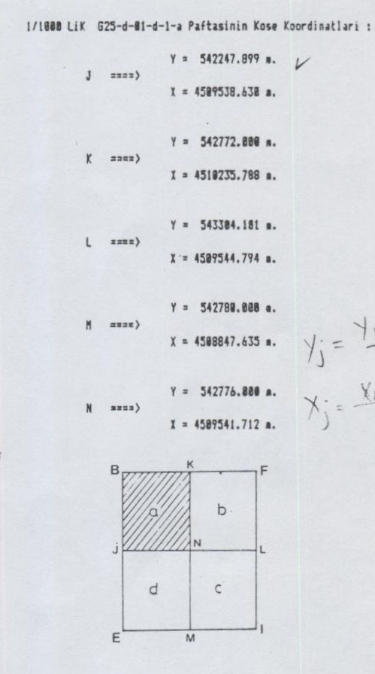
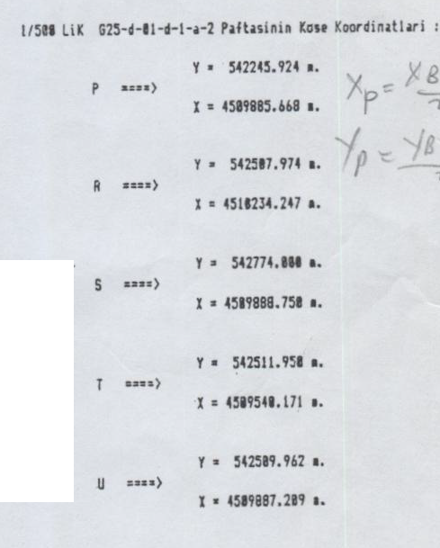
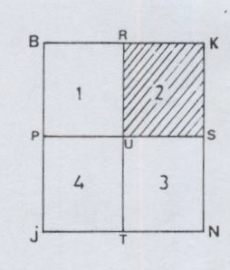
Pafta Bölümlendirmesi

